Slide 1
Stress prediction
Try to predict stress level from someone

Slide 2
First make a coding
Library yang dibutuhkan adalah :
1. Numpy untuk linear algebra
2. Pandas untuk mengolah data
3. Matplotlib untuk plotting atau menampilkan grafik
4. Seaborn untuk plotting tingkat lanjut
5. Scikit – learn untuk membuat model
6. Flask untuk connect to html

Slide 3
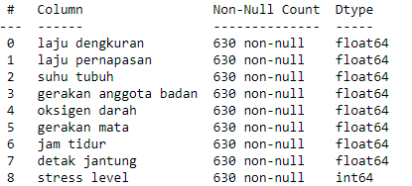
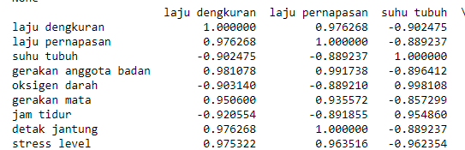
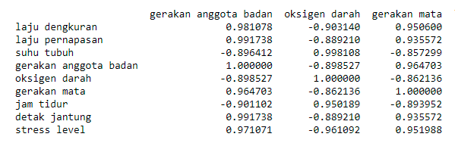
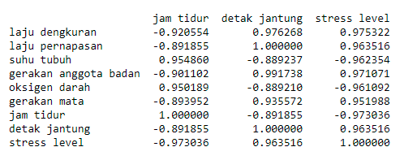
Check data and compare feature

Slide 4
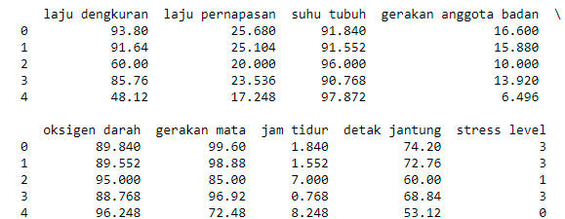
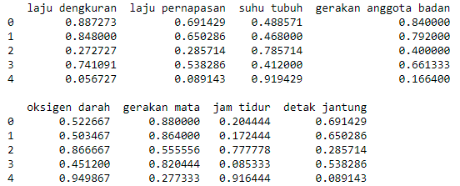
Scale data and compare it

Slide 5
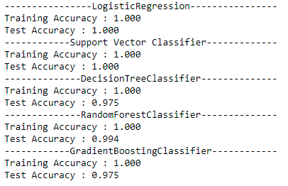
Build machine learning model

Slide 6
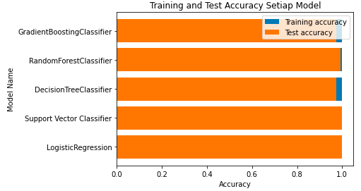

Compare model

Slide 7
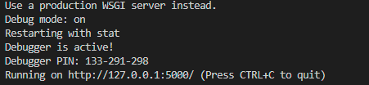
Build flask app and connect to html
Pertama membuat flask app
Membuat template html

Slide 8
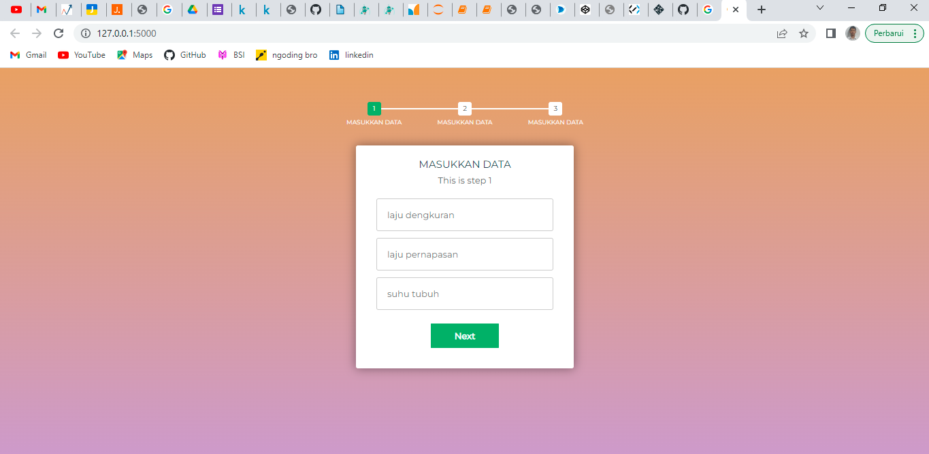
The project

